Slide 1
ランダムフォレストで感度分析＋ “sensitivity analysis using forestFloor”
forestFloor packageを紹介します
(S. H. Welling, et al., ArXiv e-prints, June 2016.)
第55回R勉強会＠東京（#TokyoR）
feature contribution
forestFloorを使ってみる

Slide 2
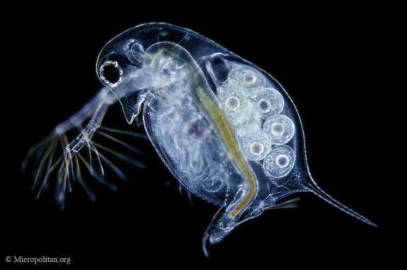
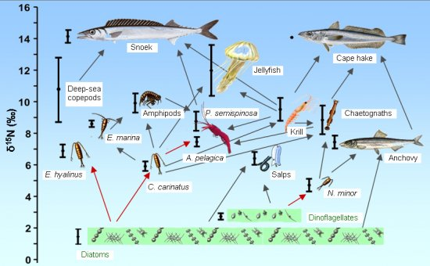
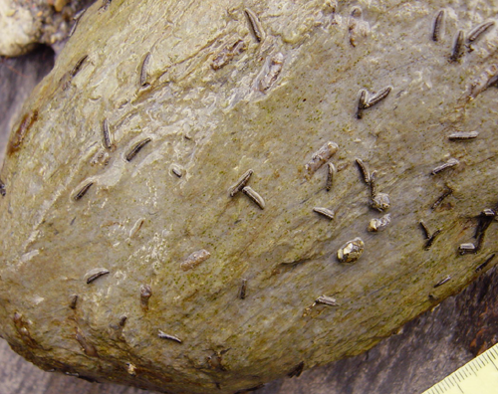
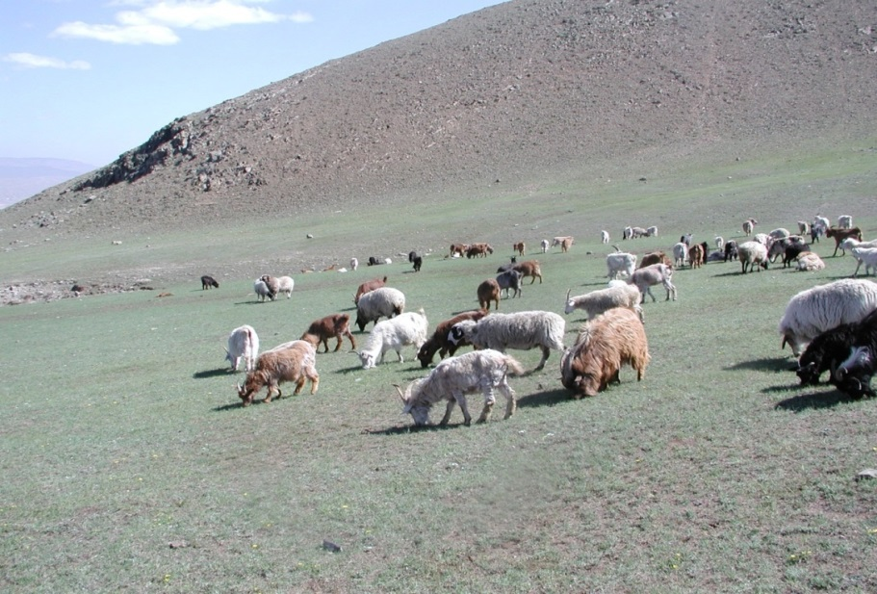
自己紹介
専門
データ分析／シミュレーション／統計モデリング／数理モデリング
生態学／環境科学 → 臨床検査／医療情報学／疫学
1cm

Slide 3
やりたいこと
注目した変数が予測にどう影響するか知りたい
X₁
X₂
X₃
X₄
X₅
X₆
X₇
X₈
：
C₁
C₂
C₃
C₄
C₅
：
モデル
?
（例） 変数X₆ が増加したとき、
分類クラスC₄への所属確率は増えるのか❓減るのか❓
X₆ は、見ておく and/or 操作する価値がある変数か？

Slide 4
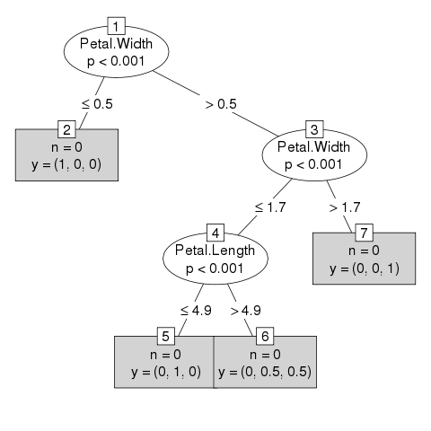
ランダムフォレスト
ALL DATA
Random subset
Random subset
Random subset
…
学習データのランダムサブセットで構築した様々な決定木の集合（＝森）の
予測結果 を統合する
分類 → 多数決
回帰 → 平均
特定の説明変数への依存が少ないため、クエリデータの説明変数が欠損していても良い出力を与える

Slide 5
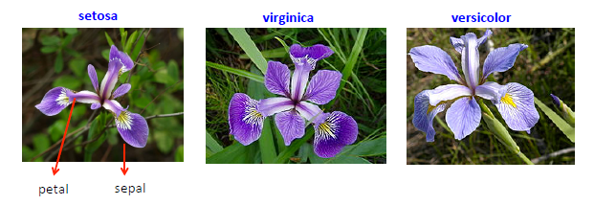
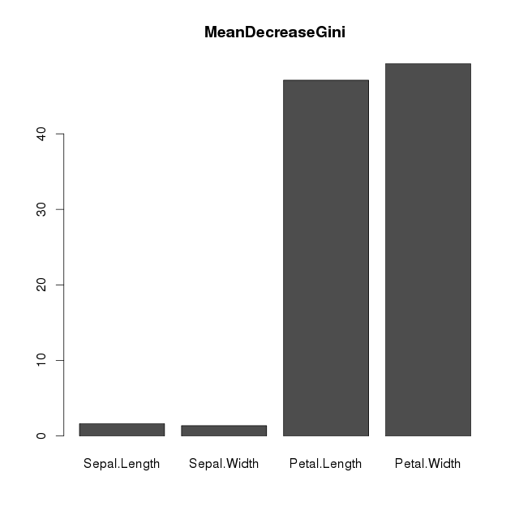
特徴変数の 重要度 も評価できる
どれだけ予測力に貢献しているか
という情報をもとに特徴変数の重要度を評価する

Slide 6
変数重要度を求めたら、その次は…
変数が予測にどう影響するかを知りたい
⇒感度分析
In data mining applications the input predictor variables are seldom equally relevant. Often only a few of them have substantial influence on the response; the vast majority are irrelevant and could just as well have not been included. It is often useful to learn the relative importance or contribution of each input variable in predicting the response.
After the most relevant variables have been identified, the next step is to attempt to understand the nature of the dependence of the approximation f(X) on their joint values.
in, Hastie, Tibshirani, Friedman (2008), ESLII(2nd) pp367-

Slide 7
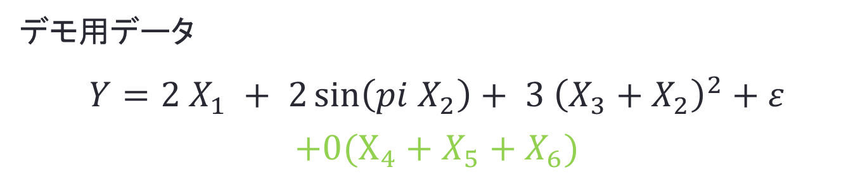
多変量回帰の例
デモ用データ
$$Y=2 X_{1} + 2\sin\left({pi X}_{2}\right)+ 3 {\left(X_{3}+X_{2}\right)}^{2}+ε$$
$+{0(X}_{4}+X_{5}+X_{6})$
#simulate data
obs=1500
vars = 6
X = data.frame(replicate(vars,runif(obs)))*2-1
Y = with(X, X1*2 + 2*sin(X2*pi) + 3* (X3+X2)^2 ) #X4, X5,X6 are noises
Yerror = 1 * rnorm(obs)
var(Y)/var(Y+Yerror)
Y= Y+Yerror

Slide 8
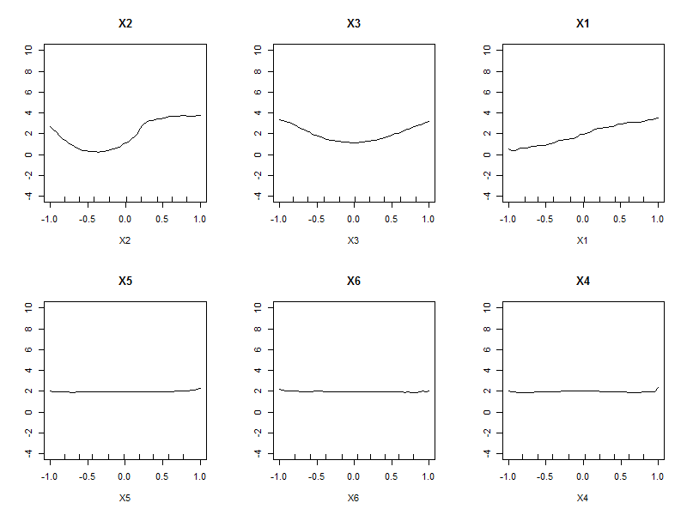
Partial Dependency Plot (PDP) using randomForest
注目する変数がある値のとき、
「平均的な予測値」を可視化する
library(randomForest)
library(forestFloor)
#grow a forest, remember to include inbag
multireg.rfo=randomForest::randomForest(X,Y,
keep.inbag=TRUE,
ntree=1000, sampsize=500,
replace=TRUE, importance=TRUE)
names.X <- c("X2","X3","X1","X5","X6","X4")
# randomForest::partialPlot()
par(mfrow=c(2, 3))
for (i in seq_along(names.X)) {
partialPlot(multireg.rfo, X, names.X[i], xlab=names.X[i],
main = names.X[i], ylim=c(-4,10))
}
par(mfrow=c(1, 1))

Slide 9
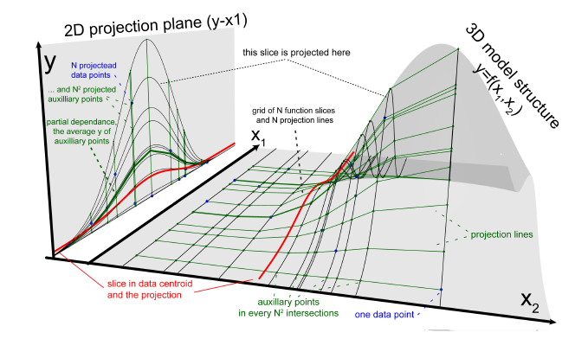
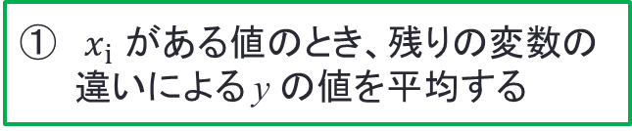
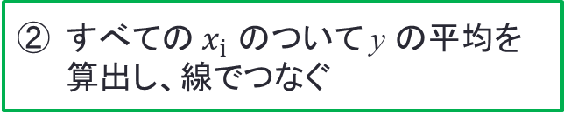
PDP focuses on marginal averages
$x_{i}$ がある値のとき、残りの変数の違いによる y の値を平均する
すべての $x_{i}$ のついて y の平均を算出し、線でつなぐ

Slide 10
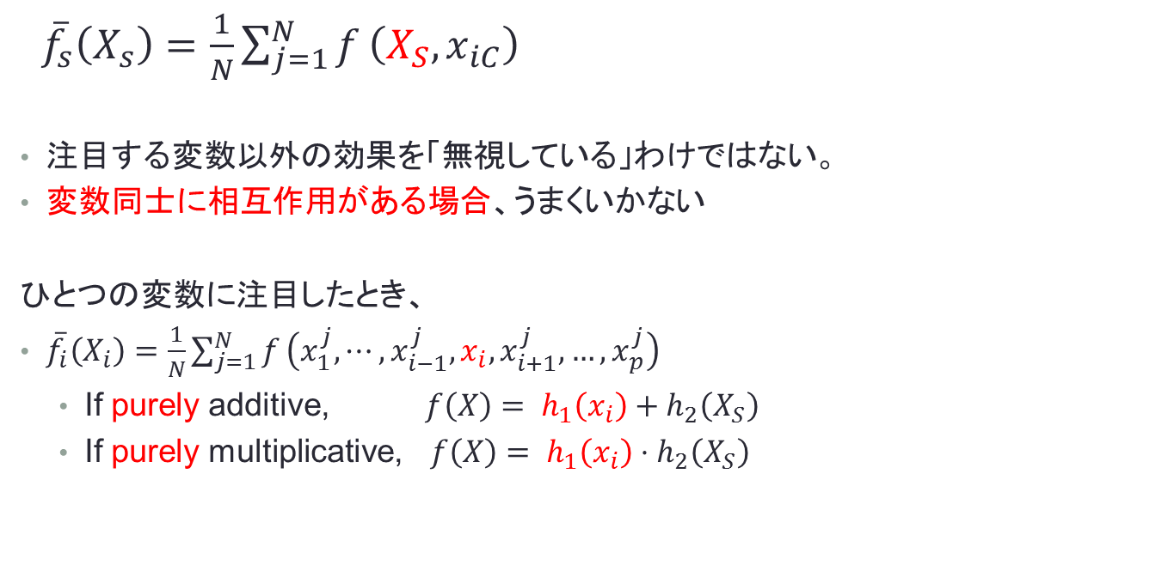
a marginal average
${\overline{f}}_{s}\left(X_{s}\right)=\frac{1}{N}\sum_{j=1}^{N}{f}\left(X_{S}, x_{iC}\right)$
注目する変数以外の効果を「無視している」わけではない。
変数同士に相互作用がある場合、うまくいかない
ひとつの変数に注目したとき、
${\overline{f}}_{i}\left(X_{i}\right)=\frac{1}{N}\sum_{j=1}^{N}{f}\left(x_{1}^{j}, ⋯, x_{i−1}^{j}, x_{i},x_{i+1}^{j},…, x_{p}^{j}\right)$
If purely additive, $f\left(X\right)= h_{1}\left(x_{i}\right)+h_{2}\left(X_{S}\right)$
If purely multiplicative, $f\left(X\right)= h_{1}\left(x_{i}\right)⋅h_{2}\left(X_{S}\right)$
※ここでの弱学習器f()は、決定木に限らず、black boxでよい。
Partial dependence functions can be used to interpret
the results of any “black box” learning method.

Slide 11
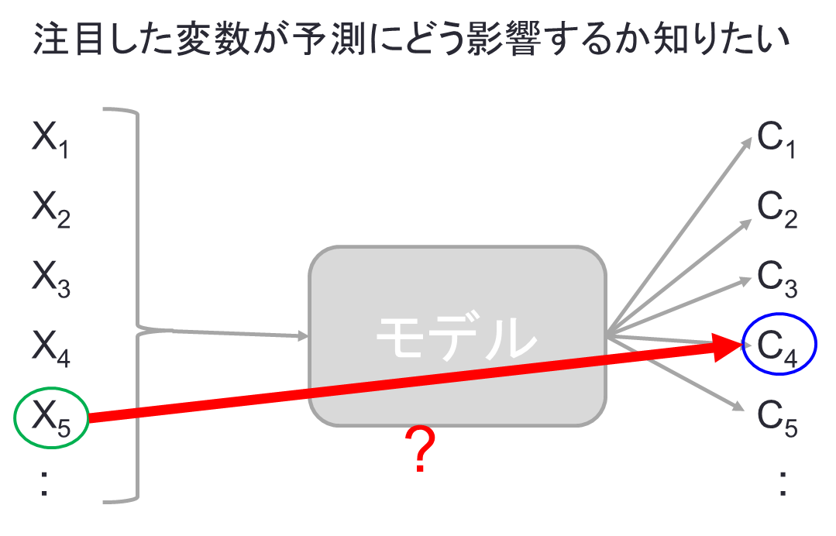
やりたいこと
Partial dependence
注目する変数 vs 「平均的な予測値」をプロット
変数同士に相互作用がある場合、うまくいかない
※ PDPで十分、というデータも当然ある

Slide 12
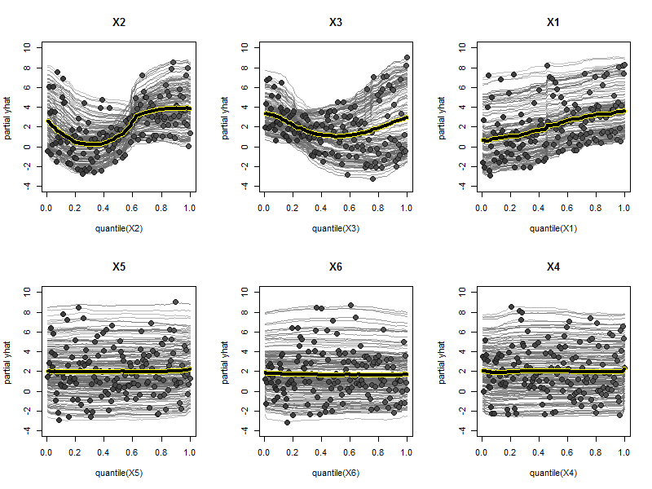
ICEboxパッケージによるPDPの分解
注目する変数がある値のとき、
すべての取りうる予測を可視化する
PDP
library(randomForest)
#grow a forest, remember to include inbag
multireg.rfo=randomForest::randomForest(X,Y,
keep.inbag=TRUE,
ntree=1000, sampsize=500,
replace=TRUE, importance=TRUE)
names.X <- c("X2","X3","X1","X5","X6","X4")
# disaggregation using ICEbox::ice()
library(ICEbox)
par(mfrow=c(2, 3))
for (i in seq_along(names.X)) {
multireg.ice <- ice(object = multireg.rfo, X = X, y = Y, predictor = names.X[i], frac_to_build = .1)
plot(multireg.ice, x_quantile = TRUE, plot_pdp = TRUE, frac_to_plot = 1, main=names.X[i], ylim=c(-4,10))
}
par(mfrow=c(1, 1))
ICE
詳細は省略

Slide 13
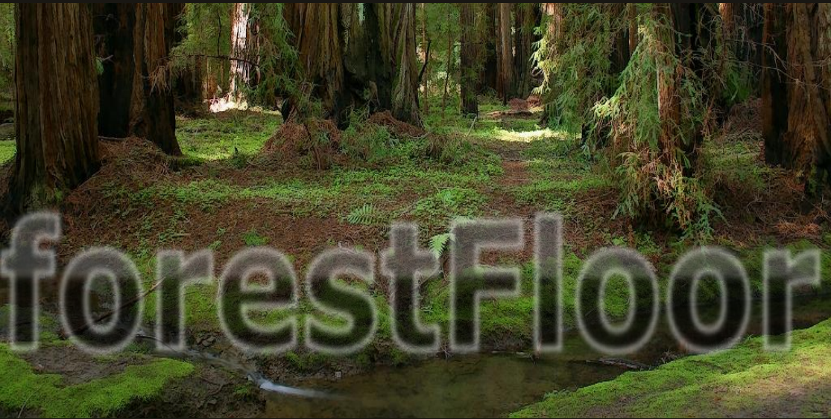
ランダムフォレストの感度分析に便利な指標を提供
feature contributionによる『効果』の可視化
回帰だけでなく、2クラス分類・多クラス分類もｏｋ
（ Cross-Validationを使うための拡張方法も併せて提案 ）
forestFloor: Visualizes Random Forests with Feature Contributions
https://cran.r-project.org/web/packages/forestFloor/index.html

Slide 14
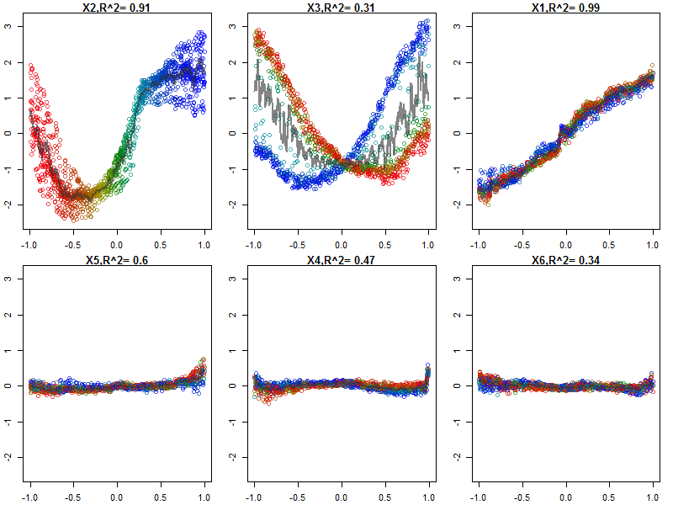
Feature Contribution
Random forestにおける弱学習器の各ノードに着目することで、
ある説明変数が、ある観察値にどう寄与したか？を可視化する
回帰なら予測値
分類ならクラスへの所属確率
観察値そのもの（PDP)ではなく、移動方向を可視化しているところがポイント
library(randomForest)
#grow a forest, remember to include inbag
multireg.rfo=randomForest::randomForest(X,Y,
keep.inbag=TRUE,
ntree=1000, sampsize=500,
replace=TRUE, importance=TRUE)
names.X <- c("X2","X3","X1","X5","X6","X4")
# disaggregation using ICEbox::ice()
require(forestFloor)
#compute ff
multireg.ff <- forestFloor(multireg.rfo,X)
#print forestFloor
print(multireg.ff)
#plot partial functions of most important variables first
Col <- fcol(multireg.ff,1)
plot(multireg.ff,col=Col,orderByImportance=TRUE)
X2の値でカラー付け

Slide 15
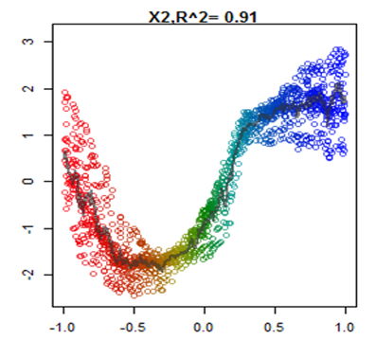
Feature Contribution
ある説明変数の大きさが、予測値をどちらに移動させるか推測できる
観察値の移動方向
説明変数の大きさ

Slide 16
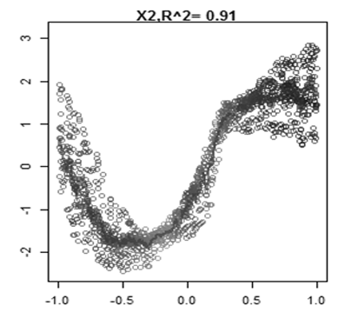
Feature Contribution
ある説明変数の大きさが、予測値をどちらに移動させるか推測できる
例えば、
注目する変数だけ操作した
疑似データの効果を見る、など
観察値の移動方向
説明変数の大きさ

Slide 17
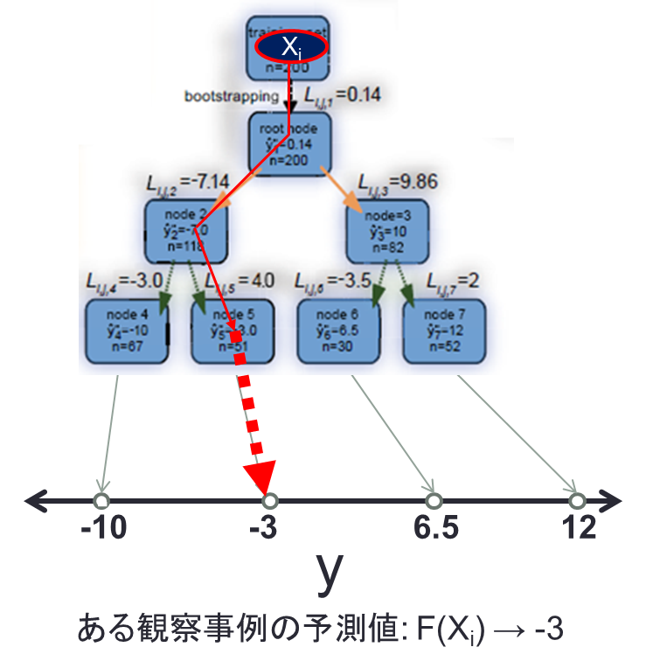
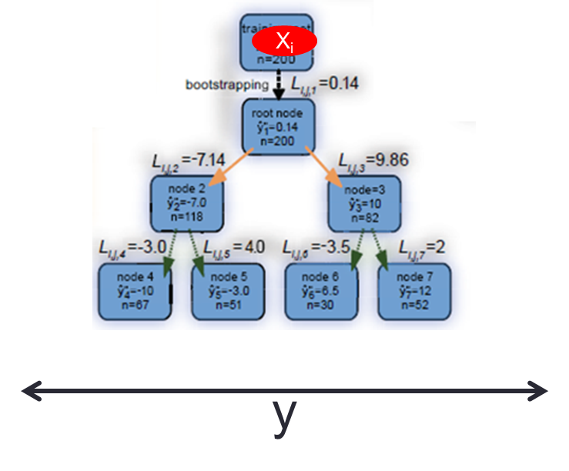
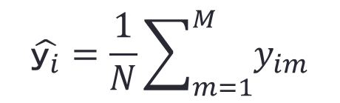
回帰木 ⇒ random forest回帰
回帰木
ある観察事例を、終端ノード（葉）によって、
ひとつの予測値にマップする
random forest回帰
ある観察事例について、
各各弱学習器でマップされた予測値を平均する
F₁(X_{i}) → y_{i1}
F₂(X_{i}) → y_{i2}
F₃(X_{i}) → y_{i3}
F₄(X_{i}) → y_{i4}
F₅(X_{i}) → y_{i5}
:
$$\hat{ｙ_{i}}=\frac{1}{N}\sum_{m=1}^{M}{y_{im}}$$
ある観察事例の予測値

Slide 18
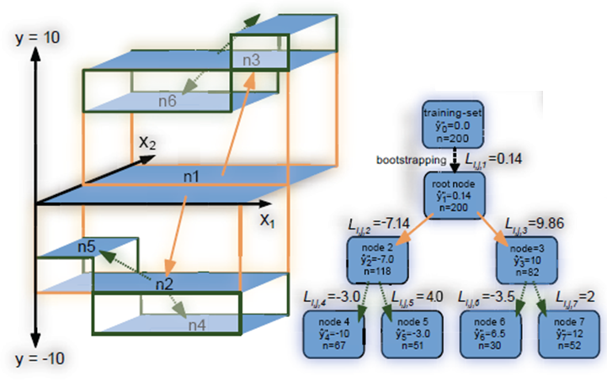
回帰木を解釈すると..
事例 X_{i} の予測値＝各ノードでの増分 (increment)の総和で表現される
ある葉（N5)に落ちた事例 X_{i} の観察値
y^₅ ＝ 0.14 -7.4 +4.0 ＝-3.0
-7.4
X_{i}
変数： x₂
貢献= -7.4
X_{i}
-7.4
+4
変数： x₁
貢献= +4

Slide 19
ある観察事例に対する feature contribution
事例 X_{i} の観察値に対して、ある変数による増分 (increment)を考える
ある葉（N5)に落ちた事例 X_{i} の観察値に対する
変数x₂の貢献は、 L = -7.4
X_{i}
変数： x₂
貢献= -7.4
X_{i}
-7.4

Slide 20
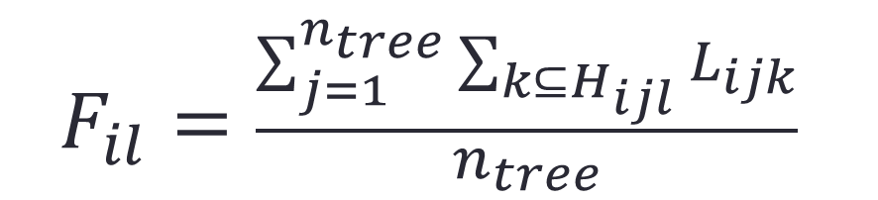
ある観察事例に対する feature contribution (random forest回帰)
すべてのモデルについて、
事例 X_{i} の観察値に対する、変数 x_{l} の貢献を足しあげる
あるモデルにおける
ある変数の貢献
$$F_{il}=\frac{\sum_{j=1}^{n_{tree}}{\sum_{k⊆H_{ijl}}{L_{ijk}}}}{n_{tree}}$$
Bootstrapの時点で事例 X_{i} が除外されたもの、変数 x_{l} が登場しないものは計算されない

Slide 21
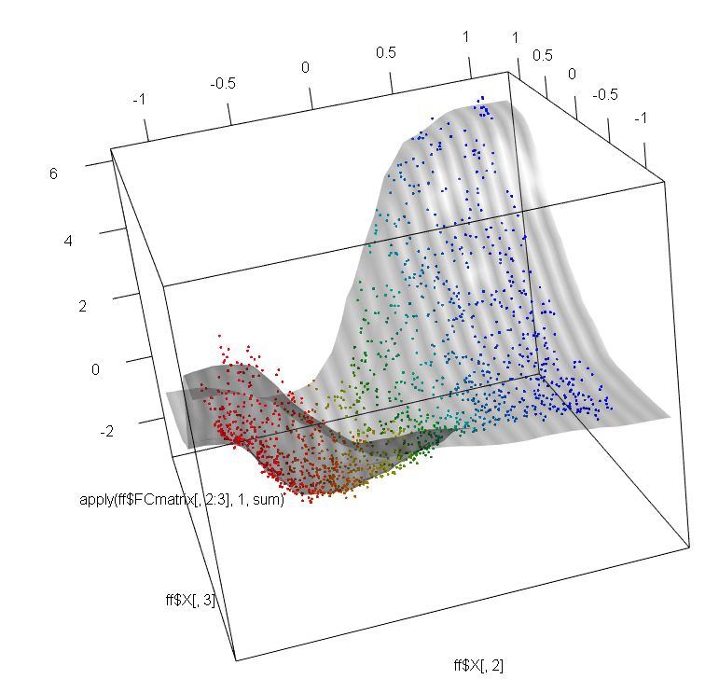
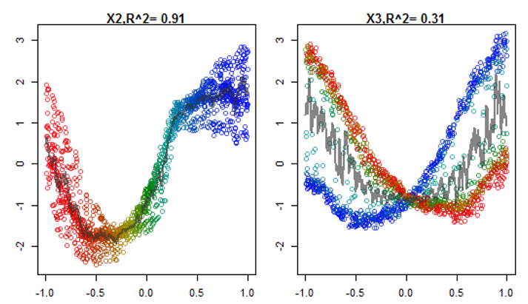
Feature Contribution
Rglパッケージに渡すことで変数間の相互作用も観察できる
X2の大きさでグラデーションを作ってプロット
# (続き)
library(rgl)
rgl::plot3d(ff$X[,2],ff$X[,3],apply(ff$FCmatrix[,2:3],1,sum),
#add some colour gradients to ease visualization
#box.outliers squese all observations in a 2 std.dev box
#univariately for a vector or matrix and normalize to [0;1]
col=fcol(ff,2,orderByImportance=FALSE))
#add grid convolution/interpolation
#make grid with current function
grid23 = convolute_grid(ff,Xi=2:3,userArgs.kknn= alist(k=25,kernel="gaus"),grid=50,zoom=1.2)
#apply grid on 3d-plot
rgl::persp3d(unique(grid23[,2]),unique(grid23[,3]),grid23[,1],alpha=0.3,
col=c("black","grey"),add=TRUE)

Slide 22
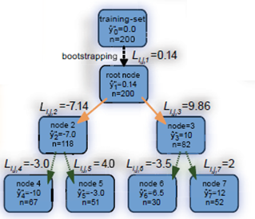
2-class分類木の場合
弱学習器 = あるクラスへの所属確率をマップする関数、と考える
ある事例 X_{i} がクラスA に所属する確率は P (X_{i})
ある事例 X_{i} がクラスB に所属する確率は 1 - P (X_{i})
P=0
-
P=1
クラスA に所属する確率
sklearn.randomForestClassifier などは、弱学習器における確率値出力をしてくれるらしい
sklearn.randomForestClassifier would rather pass on the probabilistic vote from terminals nodes and
only on the ensemble level perform reduction by majority vote or just keep the full probabilistic average.

Slide 23
multi-class分類木の場合
弱学習器 = あるクラスへの所属確率をマップする関数、と考える
P_{m}=0
-
P_{m}=1
ある事例 X_{i} がクラス m に所属する確率 P_{m}(X_{i})

Slide 24
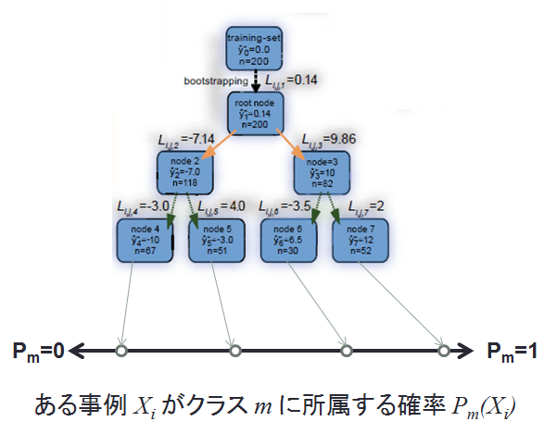
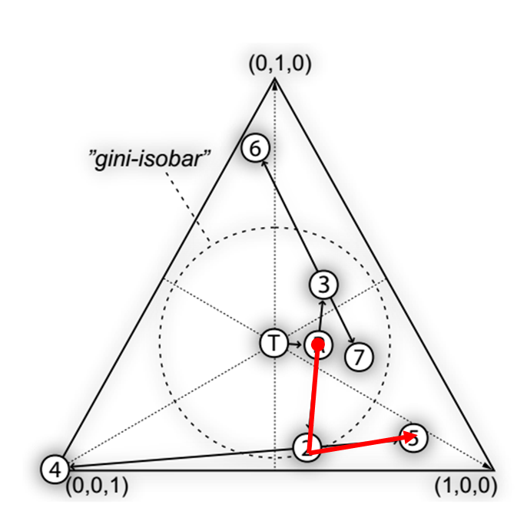
3-class分類の決定木
L は、ノード5における特徴変数のContribution
⇒ 事例Xi がクラスm に所属する確率の増分
L

Slide 25
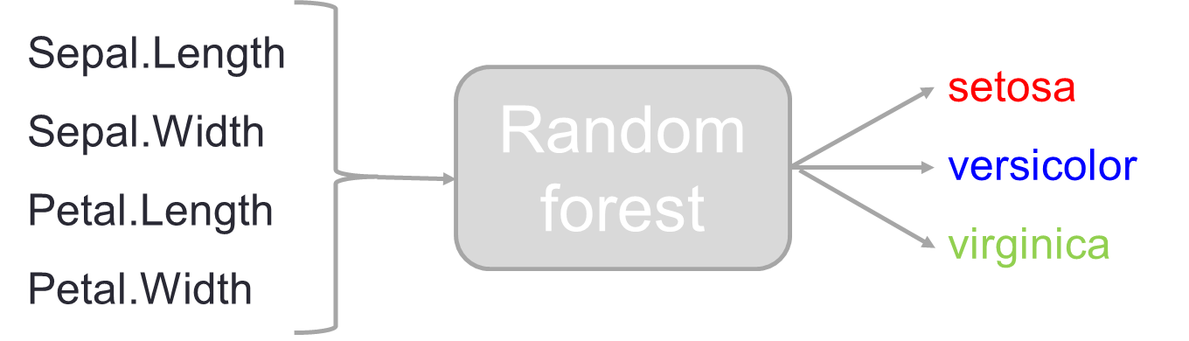
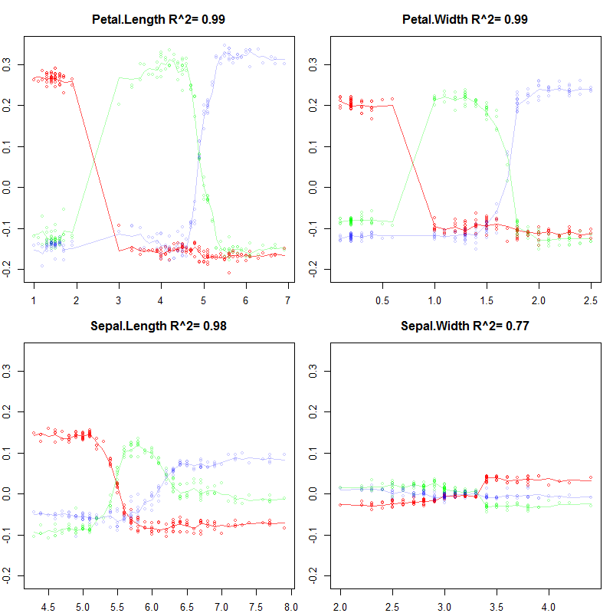
Irisデータで3クラス分類
各変数の各クラスへの所属確率への貢献度
## Not run: example of plot_simplex3
library(randomForest)
library(forestFloor)
library(utils)
data(iris)
X = iris[,!names(iris) %in% "Species"]
Y = iris[,"Species"]
as.numeric(Y)
rf.test42 = randomForest(X,Y,
keep.forest=TRUE,
replace=FALSE,
keep.inbag=TRUE,
samp=15,
ntree=100)
ff.test42 = forestFloor(rf.test42,X,
calc_np=FALSE,binary_reg=FALSE)
plot(ff.test42,plot_GOF=TRUE,cex=.7,
colLists=list(c("#FF0000A5"),
c("#00FF0050"),
c("#0000FF35")))
show3d(ff.test42,1:2,3:4,plot_GOF=TRUE)

Slide 26
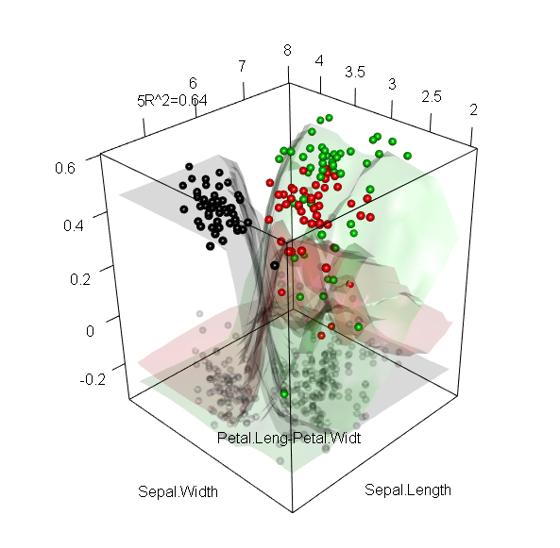
Irisデータで3クラス分類
各変数の各クラスへの所属確率への貢献度

Slide 27
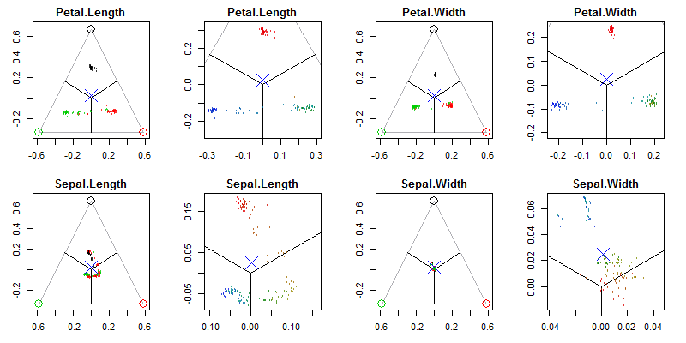
所属確率の可視化（3-class限定）
# つづき
pars = plot_simplex3(ff.test42,Xi=c(1:3),restore_par=FALSE,zoom.fit=NULL,
var.col=NULL,fig.cols=2,fig.rows=1,fig3d=FALSE,includeTotal=TRUE,auto.alpha=.4, set_pars=TRUE)
pars = plot_simplex3(ff.test42,Xi=0,restore_par=FALSE,zoom.fit=NULL,
var.col=alist(alpha=.3,cols=1:4),fig3d=FALSE,includeTotal=TRUE, auto.alpha=.8,set_pars=FALSE)
for (I in ff.test42$imp_ind[1:4]) {
#plotting partial OOB-CV separation(including interactions effects)
#coloured by true class
pars = plot_simplex3(ff.test42,Xi=I,restore_par=FALSE,zoom.fit=NULL,
var.col=NULL,fig.cols=4,fig.rows=2,fig3d=TRUE,includeTotal=FALSE,label.col=1:3,
auto.alpha=.3,set_pars = (I==ff.test42$imp_ind[1]))
#coloured by varaible value
pars = plot_simplex3(ff.test42,Xi=I,restore_par=FALSE,zoom.fit=TRUE,
var.col=alist(order=FALSE,alpha=.8),fig3d=FALSE,includeTotal=(I==4), auto.alpha=.3,set_pars=FALSE)

Slide 28
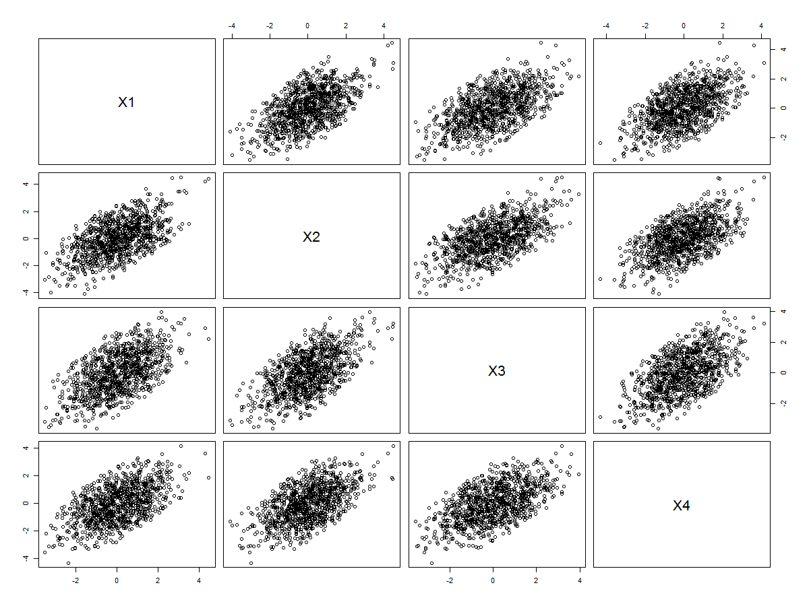
余談： グラデーション作成関数 fcol()
library(forestFloor)
X = data.frame(matrix(rnorm(1000), nrow=1000, ncol=4))
X[] = lapply(X,jitter,amount = 1.5)
plot(X)

Slide 29
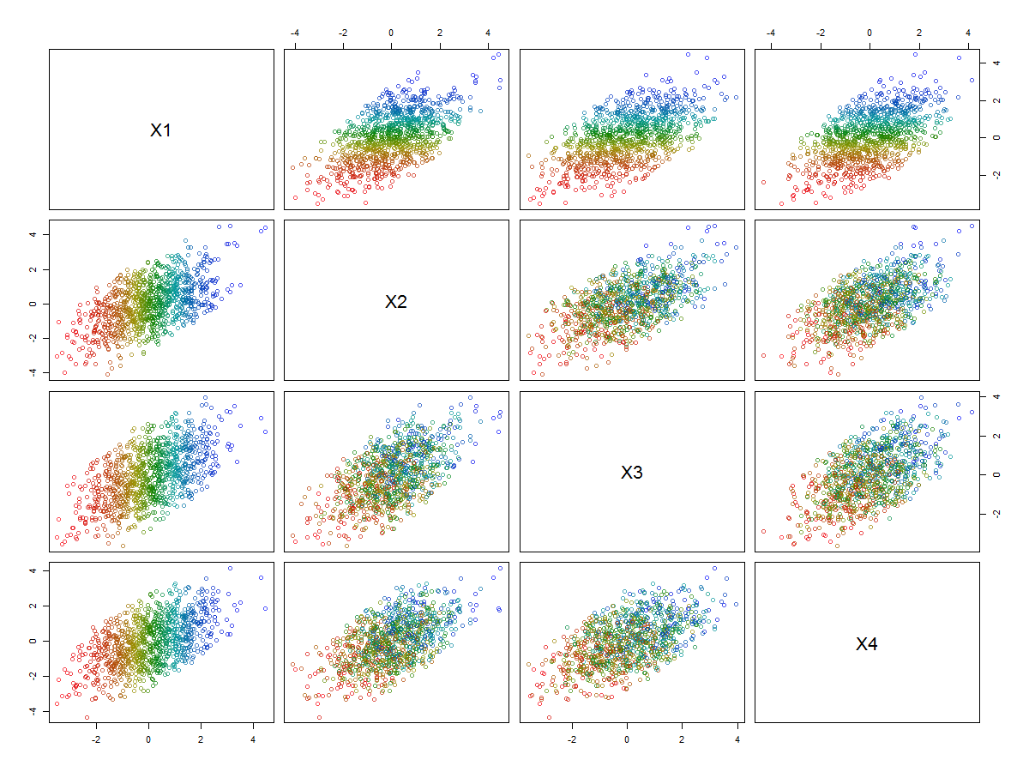
余談： グラデーション作成関数 fcol()
１番目の変数の勾配でカラー生成
library(forestFloor)
X = data.frame(matrix(rnorm(1000),nrow=1000,ncol=4))
X[] = lapply(X,jitter,amount = 1.5)
plot(X,col=fcol(X,1))

Slide 30
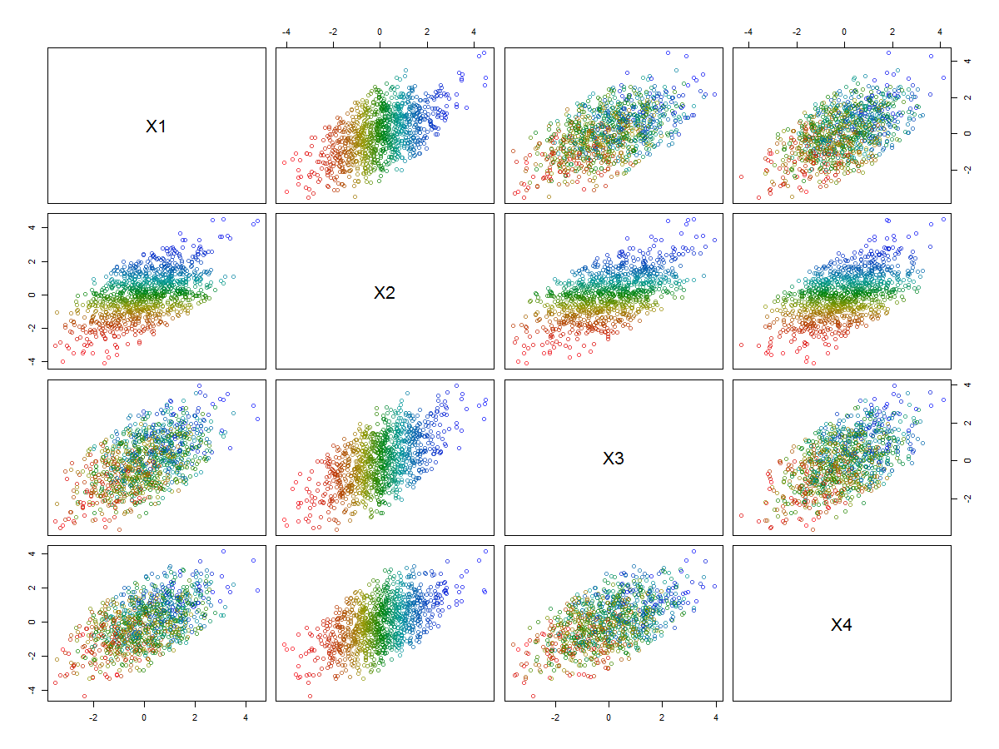
余談： グラデーション作成関数 fcol()
２番目の変数の勾配でカラー生成
library(forestFloor)
X = data.frame(matrix(rnorm(1000),nrow=1000,ncol=4))
X[] = lapply(X,jitter,amount = 1.5)
plot(X,col=fcol(X,2))

Slide 31
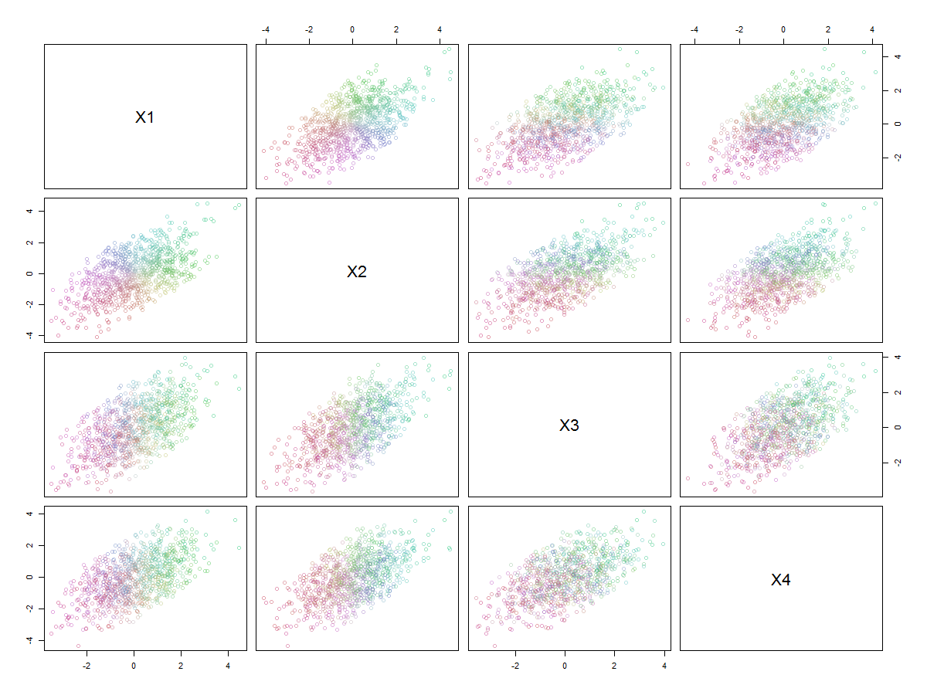
余談： グラデーション作成関数 fcol()
１＋２番目の変数の線形な勾配でカラー生成
library(forestFloor)
X = data.frame(matrix(rnorm(1000),nrow=1000,ncol=4))
X[] = lapply(X,jitter,amount = 1.5)
plot(X,col=fcol(X,1:2))

Slide 32
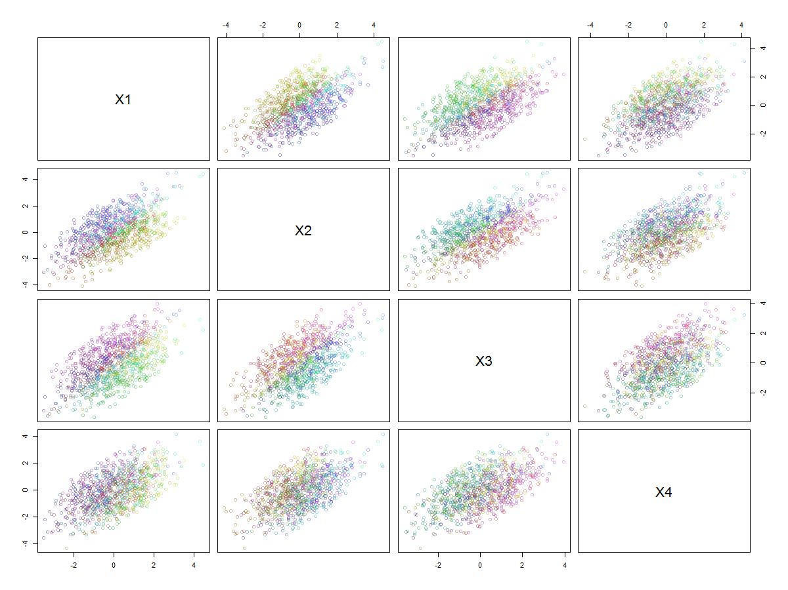
余談： グラデーション作成関数 fcol()
１～３番目の変数のPCA勾配でカラー生成
library(forestFloor)
X = data.frame(matrix(rnorm(1000),nrow=1000,ncol=4))
X[] = lapply(X,jitter,amount = 1.5)
plot(X,col=fcol(X,1:3))

Slide 33
余談： グラデーション作成関数 fcol()
１～４番目の変数のPCA勾配でカラー生成
library(forestFloor)
X = data.frame(matrix(rnorm(1000),nrow=1000,ncol=4))
X[] = lapply(X,jitter,amount = 1.5)
plot(X,col=fcol(X,1:4))

Slide 34
まとめ
ランダムフォレストの感度分析に便利な指標を提供
feature contributionによる『効果』の可視化
グラデーション関数の提供
回帰だけでなく、2クラス分類・多クラス分類もｏｋ
（ Cross-Validationを使うための拡張方法も併せて提案 ）
もとのPDPは決定木ベースでなくてもいける

Slide 35
参考文献
randomForest
Breiman, L. (2001). Random forests. Machine learning, 45(1), 5–32.
Hastie, Tibshirani, Friedman (2008), Partial dependency plot. IN: The Elements of Statistical Learning.(2nd) pp367-
http://statweb.stanford.edu/~tibs/ElemStatLearn/
forestFloor
CRAN
https://cran.r-project.org/web/packages/forestFloor/index.html
Official Site
http://forestfloor.dk/
Welling et al. (2016). Forest Floor Visualizations of Random Forests. ArXiv e-prints, June 2016.“
http://arxiv.org/abs/1605.09196
Palczewska et al (2014). Interpreting random forest classification models using a feature contribution method.
http://arxiv.org/abs/1312.1121
ICEbox
CRAN
https://cran.r-project.org/web/packages/ICEbox/index.html
Goldstein et al, (2015). Peeking Inside the Black Box: Visualizing Statistical Learning With Plots of Individual Conditional Expectation. Journal of Computational and Graphical Statistics, 24(1): 44-65
http://arxiv.org/abs/1309.6392

